Slide 1


Ủy Ban Nhân Dân Quận Long Biên
Trường Mầm Non Hoa Phượng
Hoạt động: Khám phá khoa học
Đề tài: Nội quy lớp học của bé
Giáo viên: Trần Thị Thúy Nga
Lứa tuổi: 4-5 tuổi
Năm học :2024-2025

Slide 2
1. Kiến thức:
- Trẻ biết tên lớp, vị trí lớp của mình trong trường mình đang học
- Biết các nội quy ở lớp đề ra
- Biết các góc chơi và gọi tên một số đồ dùng, đồ chơi mà trẻ thích
2. Kĩ năng:
- Rèn kĩ năng giao tiếp, sử dụng vốn từ giao tiếp diễn đạt ngôn ngữ.
- Rèn luyện khả năng tư duy, trí nhớ, sự chú ý.
3. Thái độ:
- Trẻ có nề nếp học tập, hứng thú trong giờ học
- Thể hiện tình cảm với cô giáo và các bạn

Slide 3
*Đồ dùng của cô:
- Tranh ảnh về 1 số nội quy trong lớp học
- Sắp xếp các góc chơi gọn gàng, ngăn nắp
*Đồ dùng của trẻ:
- Một số đồ dùng, đồ chơi ở các góc chơi

Slide 4
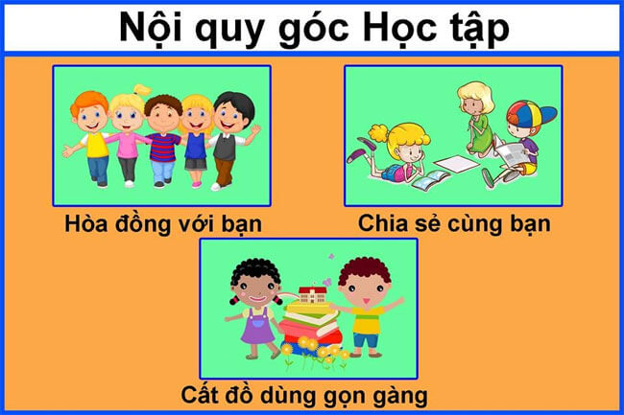

Slide 5
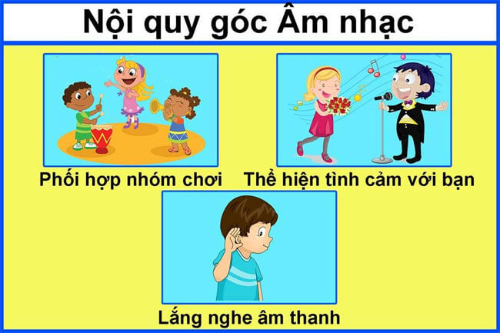

Slide 6
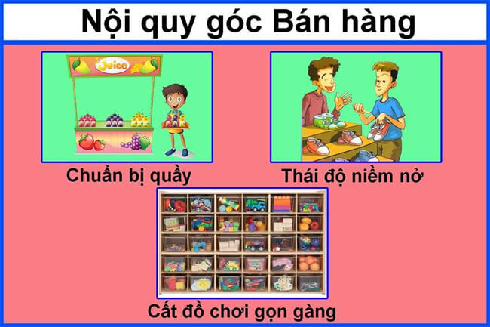

Slide 7
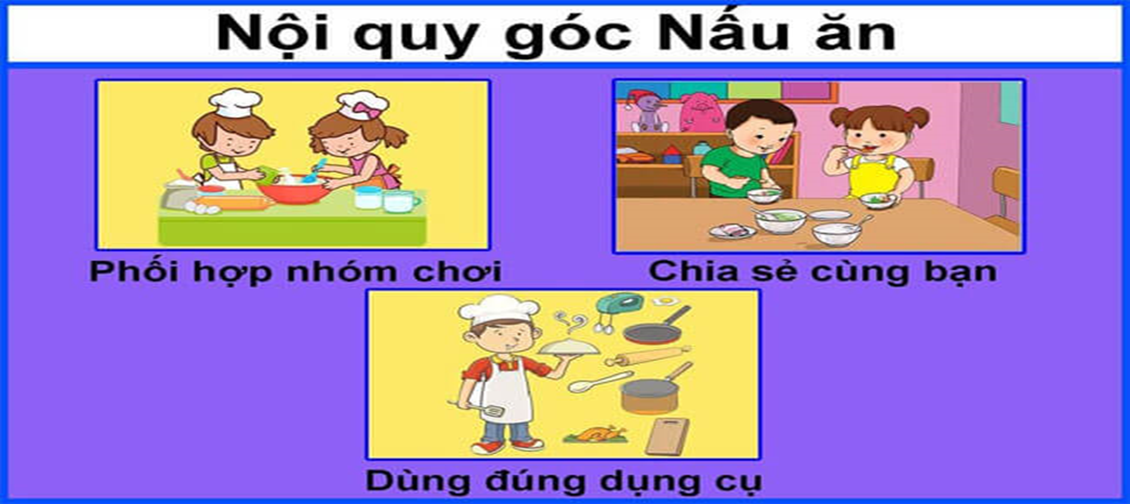

Slide 8
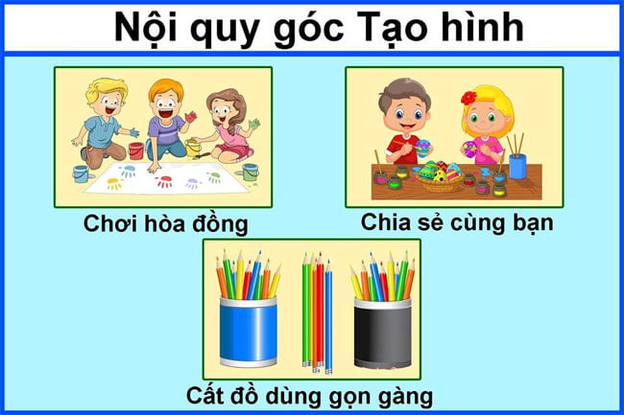

Slide 9


Slide 10
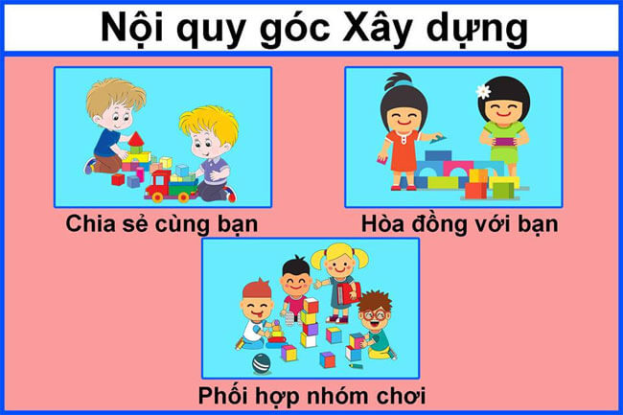

Slide 11
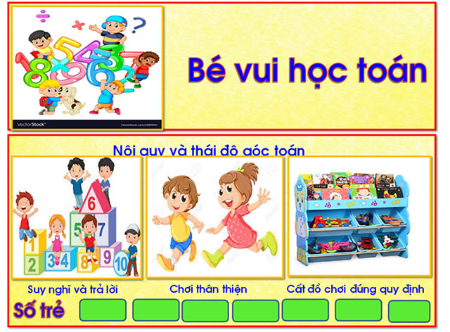

Slide 12
